Slide 1
Моя Родина - Россия!

Slide 3
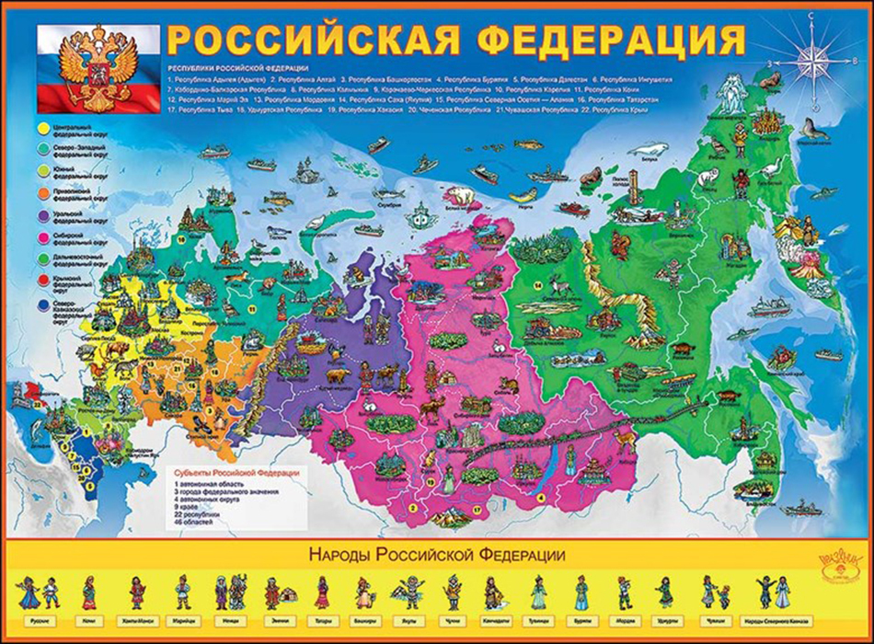
Мы живем в стране, у которой удивительно красивое имя – Россия.
Россия самая большая страна в мире.

Slide 4
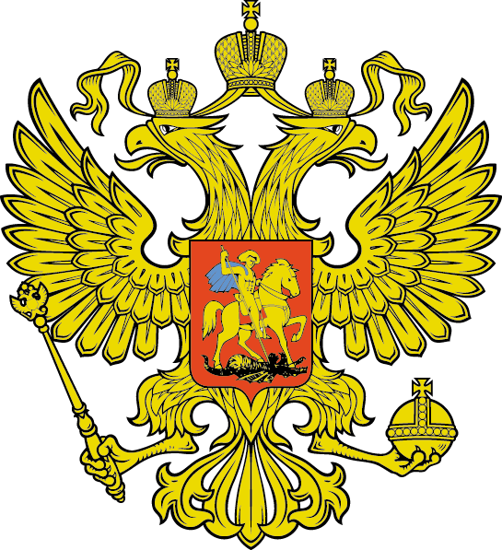
Герб России - двуглавый орел – символ мудрости и бесстрашия, ума и великодушия. Он зорко смотрит по сторонам, охраняя Россию от неприятеля.

Slide 5
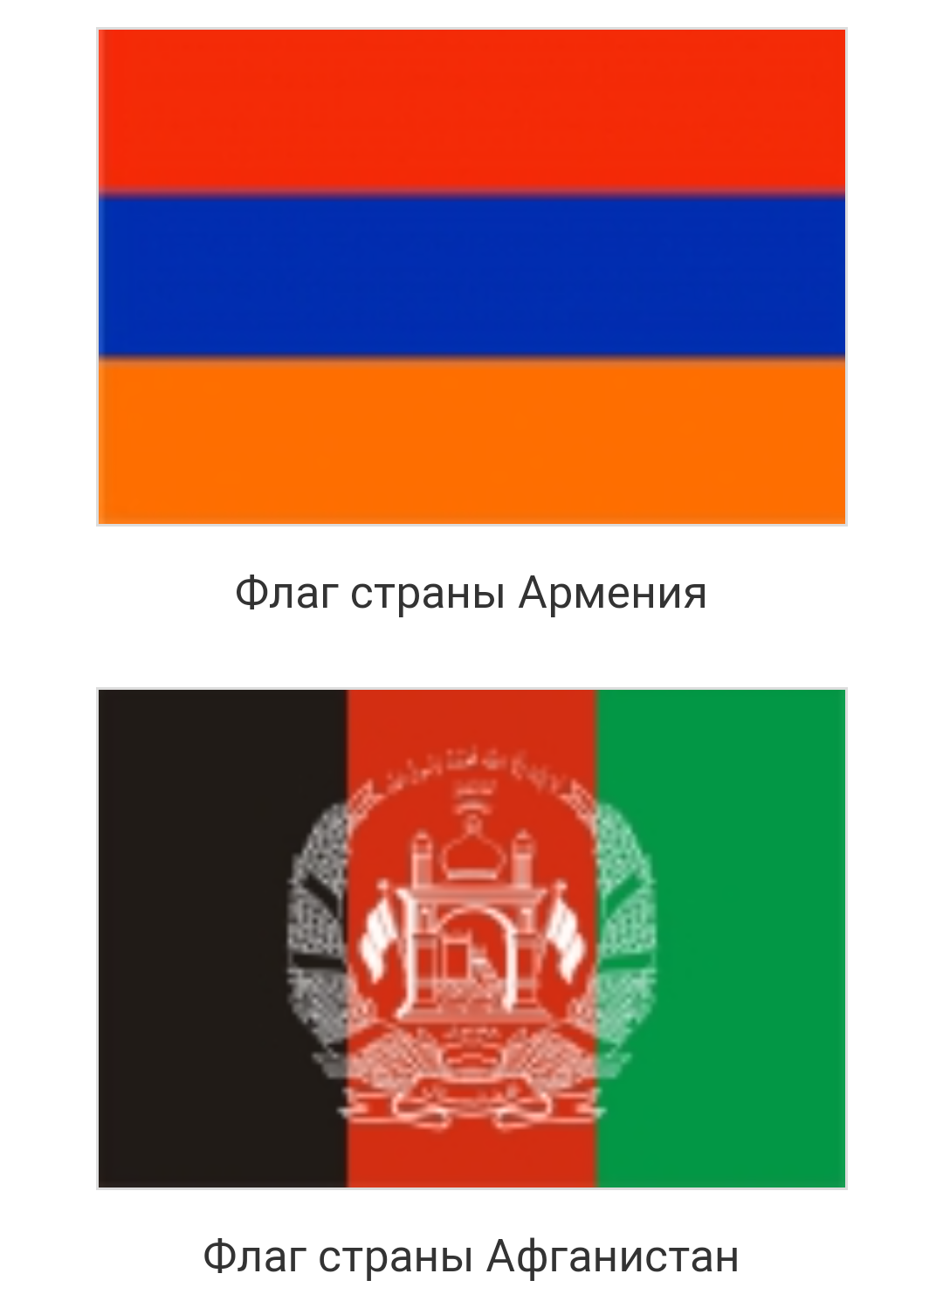
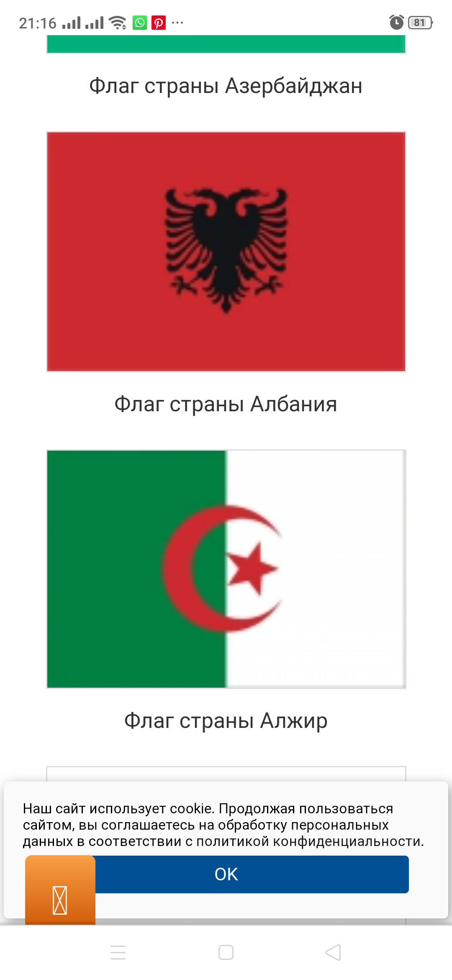
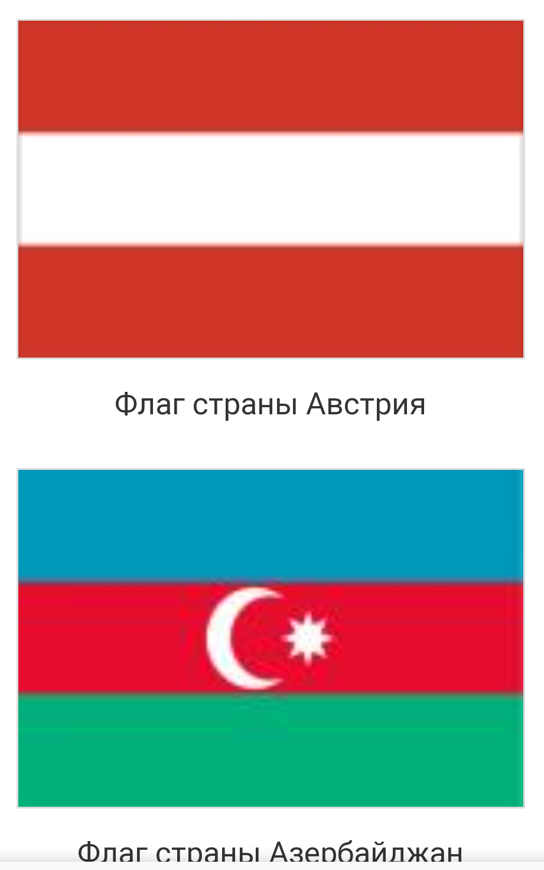

Slide 6
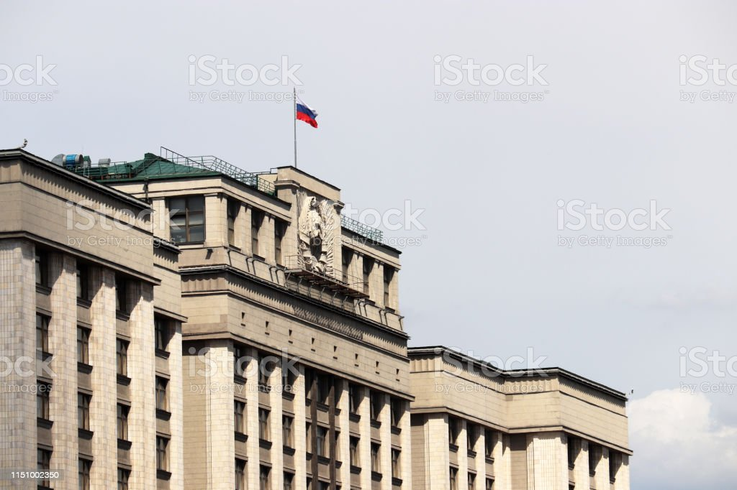
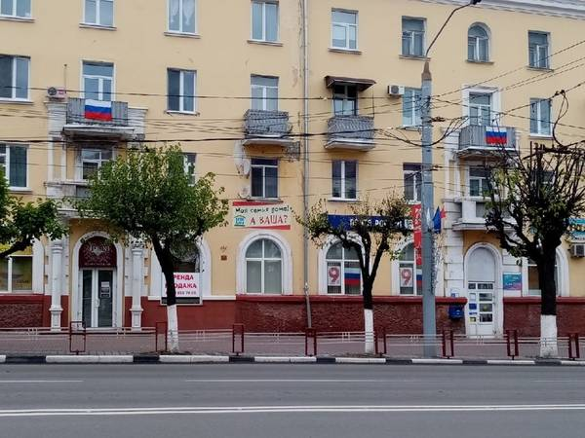
Белая полоска – это мир и чистота. Синяя полоска – это небо, верность. Красная полоска – это цвет отваги, мужества и героизма.

Slide 7
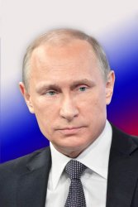

Slide 8
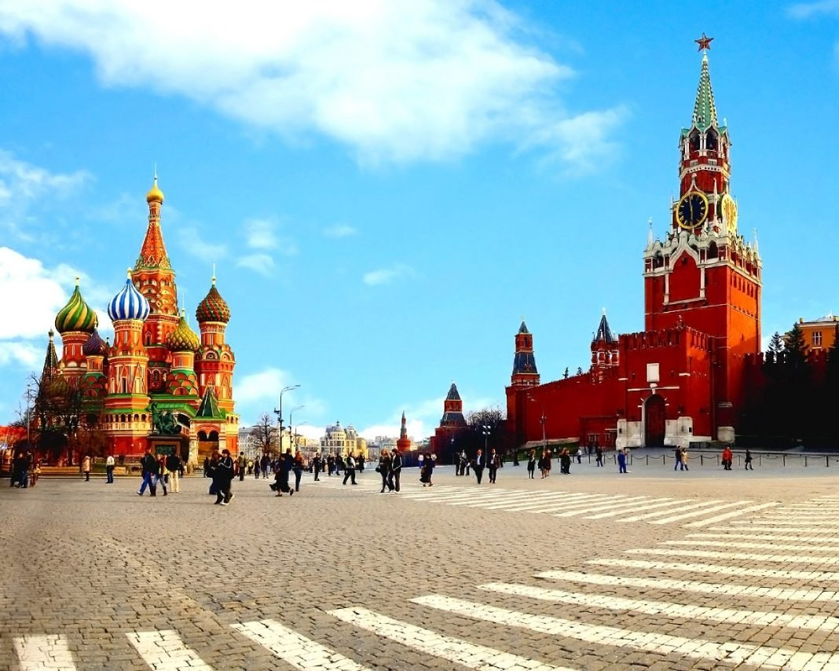
Красная площадь - это главная площадь нашей страны. Площадь, вымощенная брусчаткой, является пешеходной зоной. Автомобильное движение по площади запрещено. Здесь можно гулять только пешком. Почему она называется красной? В старину все красивое и дорогое называлось словом – красное: красна девица, красна изба. А в Москве Красная – площадь. Каждый гость столицы стремится побывать там. Она самая древняя, красивая и большая. На Красной площади проходят торжественные концерты, собрания, военные парады. Здесь расположены самые важные государственные здания, музеи, храмы.

Slide 9
На Красной площади расположен Кремль. Кремль является древней частью города Москвы. Он имеет 20 башен соединенных стеной между собой, на которой находятся зубцы. Каждая башня имеет свое название. В древние времена Кремль построили для того, чтобы защищаться от врагов за надежными высокими стенами московской крепости. В Кремле работает правительство Российской федерации и наш президент, которые руководят жизнью нашей страны.

Slide 10
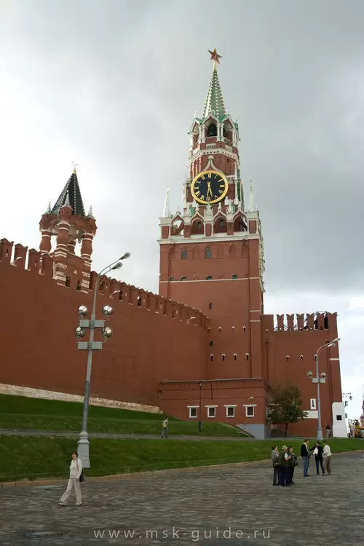
Одна из башен в стене называется Спасской. Главная башня Кремля. На вершине Спасской башни располагается красная звезда. Это один из символов нашей страны. А еще на Спасской башне расположены главные часы России – куранты. Это самые большие и точные часы нашей страны.

Slide 11
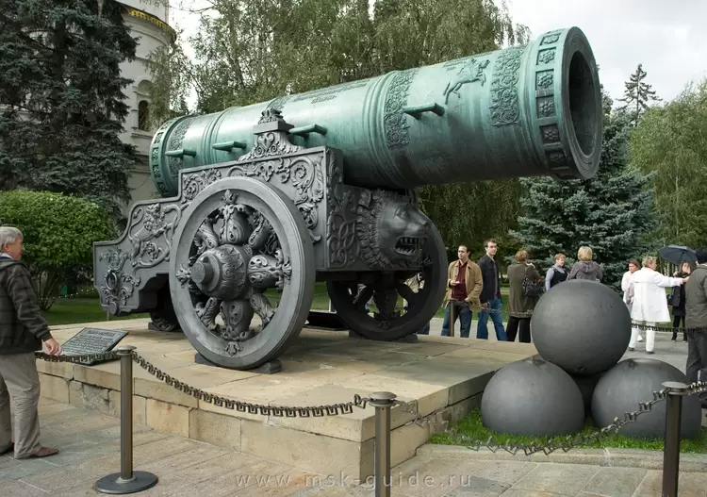
Перед вами «Царь пушка» - всем пушкам пушка. Свидетельство военной мощи. 400 лет назад ее отлил мастер Андрей Чохов.

Slide 12
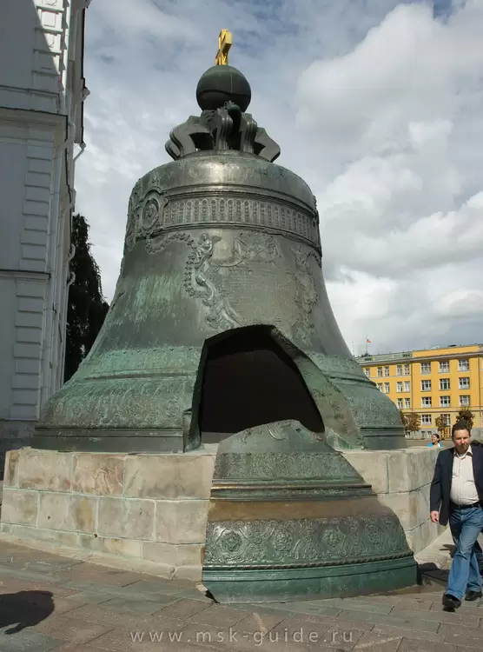
Рядом находится «Царь колокол». Нет на свете колокола больше его. Он весит 200 тонн. Его сделали отец и сын Моторины 300 с лишним лет назад.

Slide 13
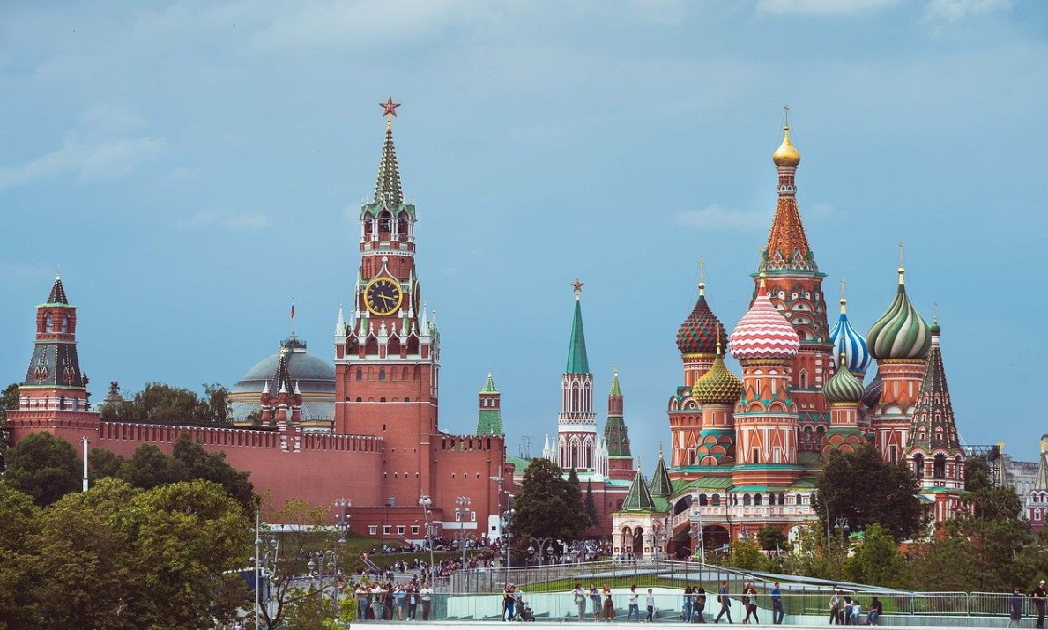

Slide 14
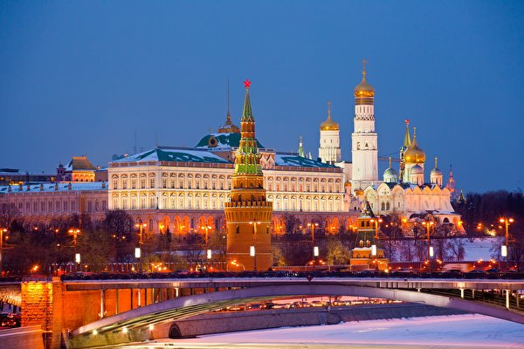

Slide 15
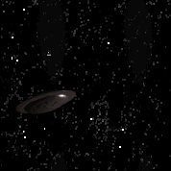

Slide 16
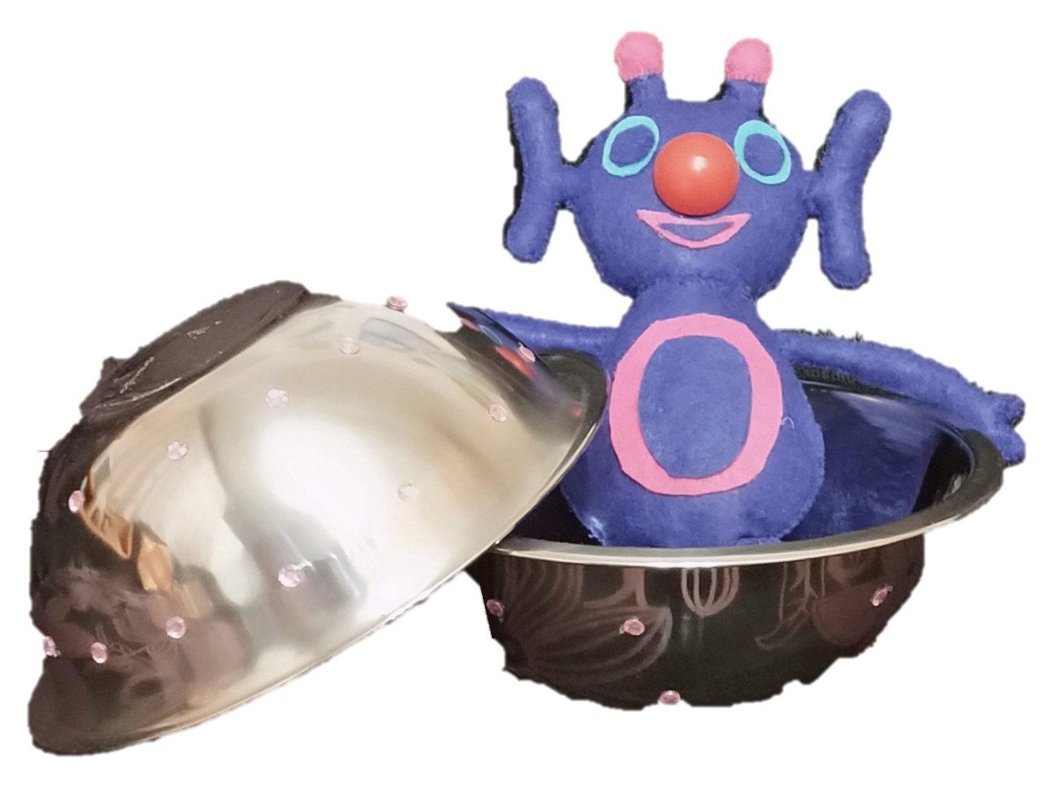

Slide 17
Берегите Россию,
Без нее нам не жить.
Берегите ее, чтобы вечно ей быть.
Нашей правдой и силой,
Всею нашей судьбой.
Берегите Россию – нет России другой.

